Slide 1
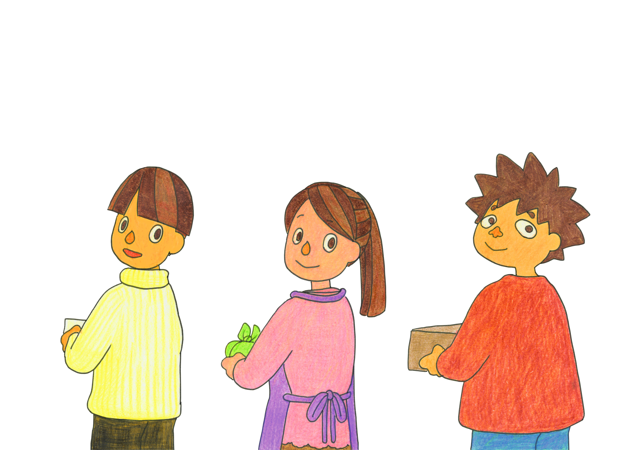
すすむ
家庭科のあしあと

Slide 2
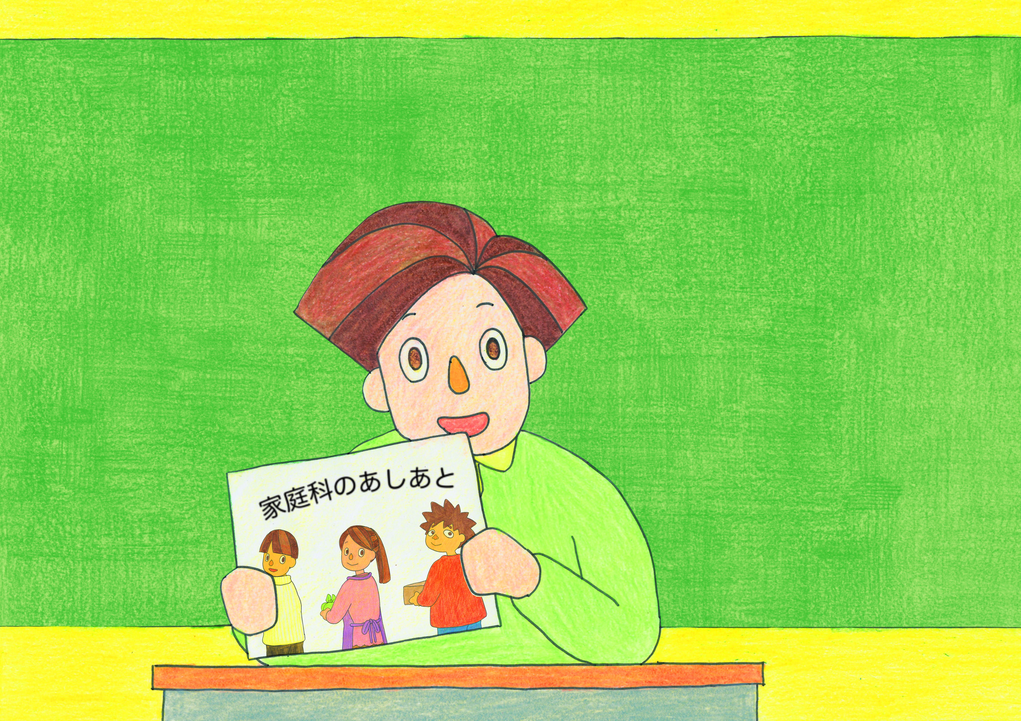
みんなは家庭科で たくさんのことを学習しましたね。 今日はできるようになったことを みんなでふり返ってみましょう。
もどる
すすむ

Slide 3
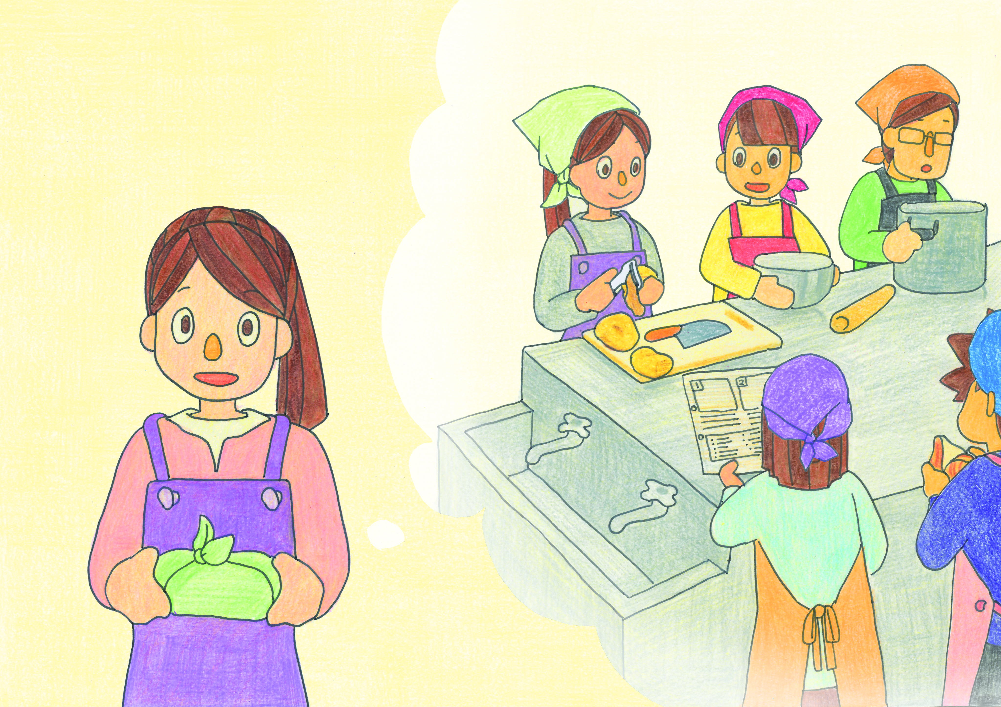
私はみんなでがんばった調理実習を生かして 家でお弁当を作りました。家族が喜んでくれました。 学校で作ったエプロンは もちろん 家で使っています。
もどる
すすむ

Slide 4
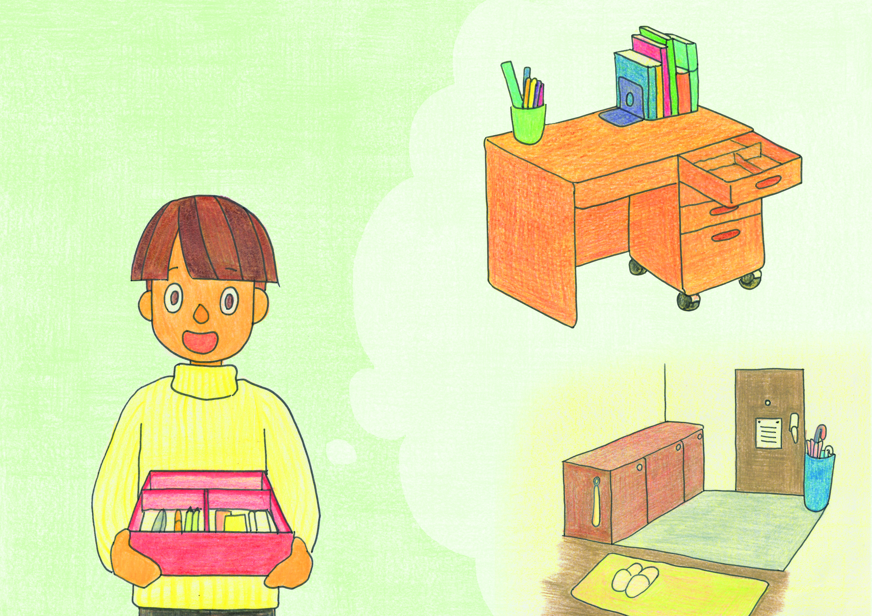
ぼくは 整理整とんの仕方が分かったので 自分のつくえを 使いやすく工夫しました。それから玄関そうじは ぼくの仕事なので つづけています。
もどる
すすむ

Slide 5
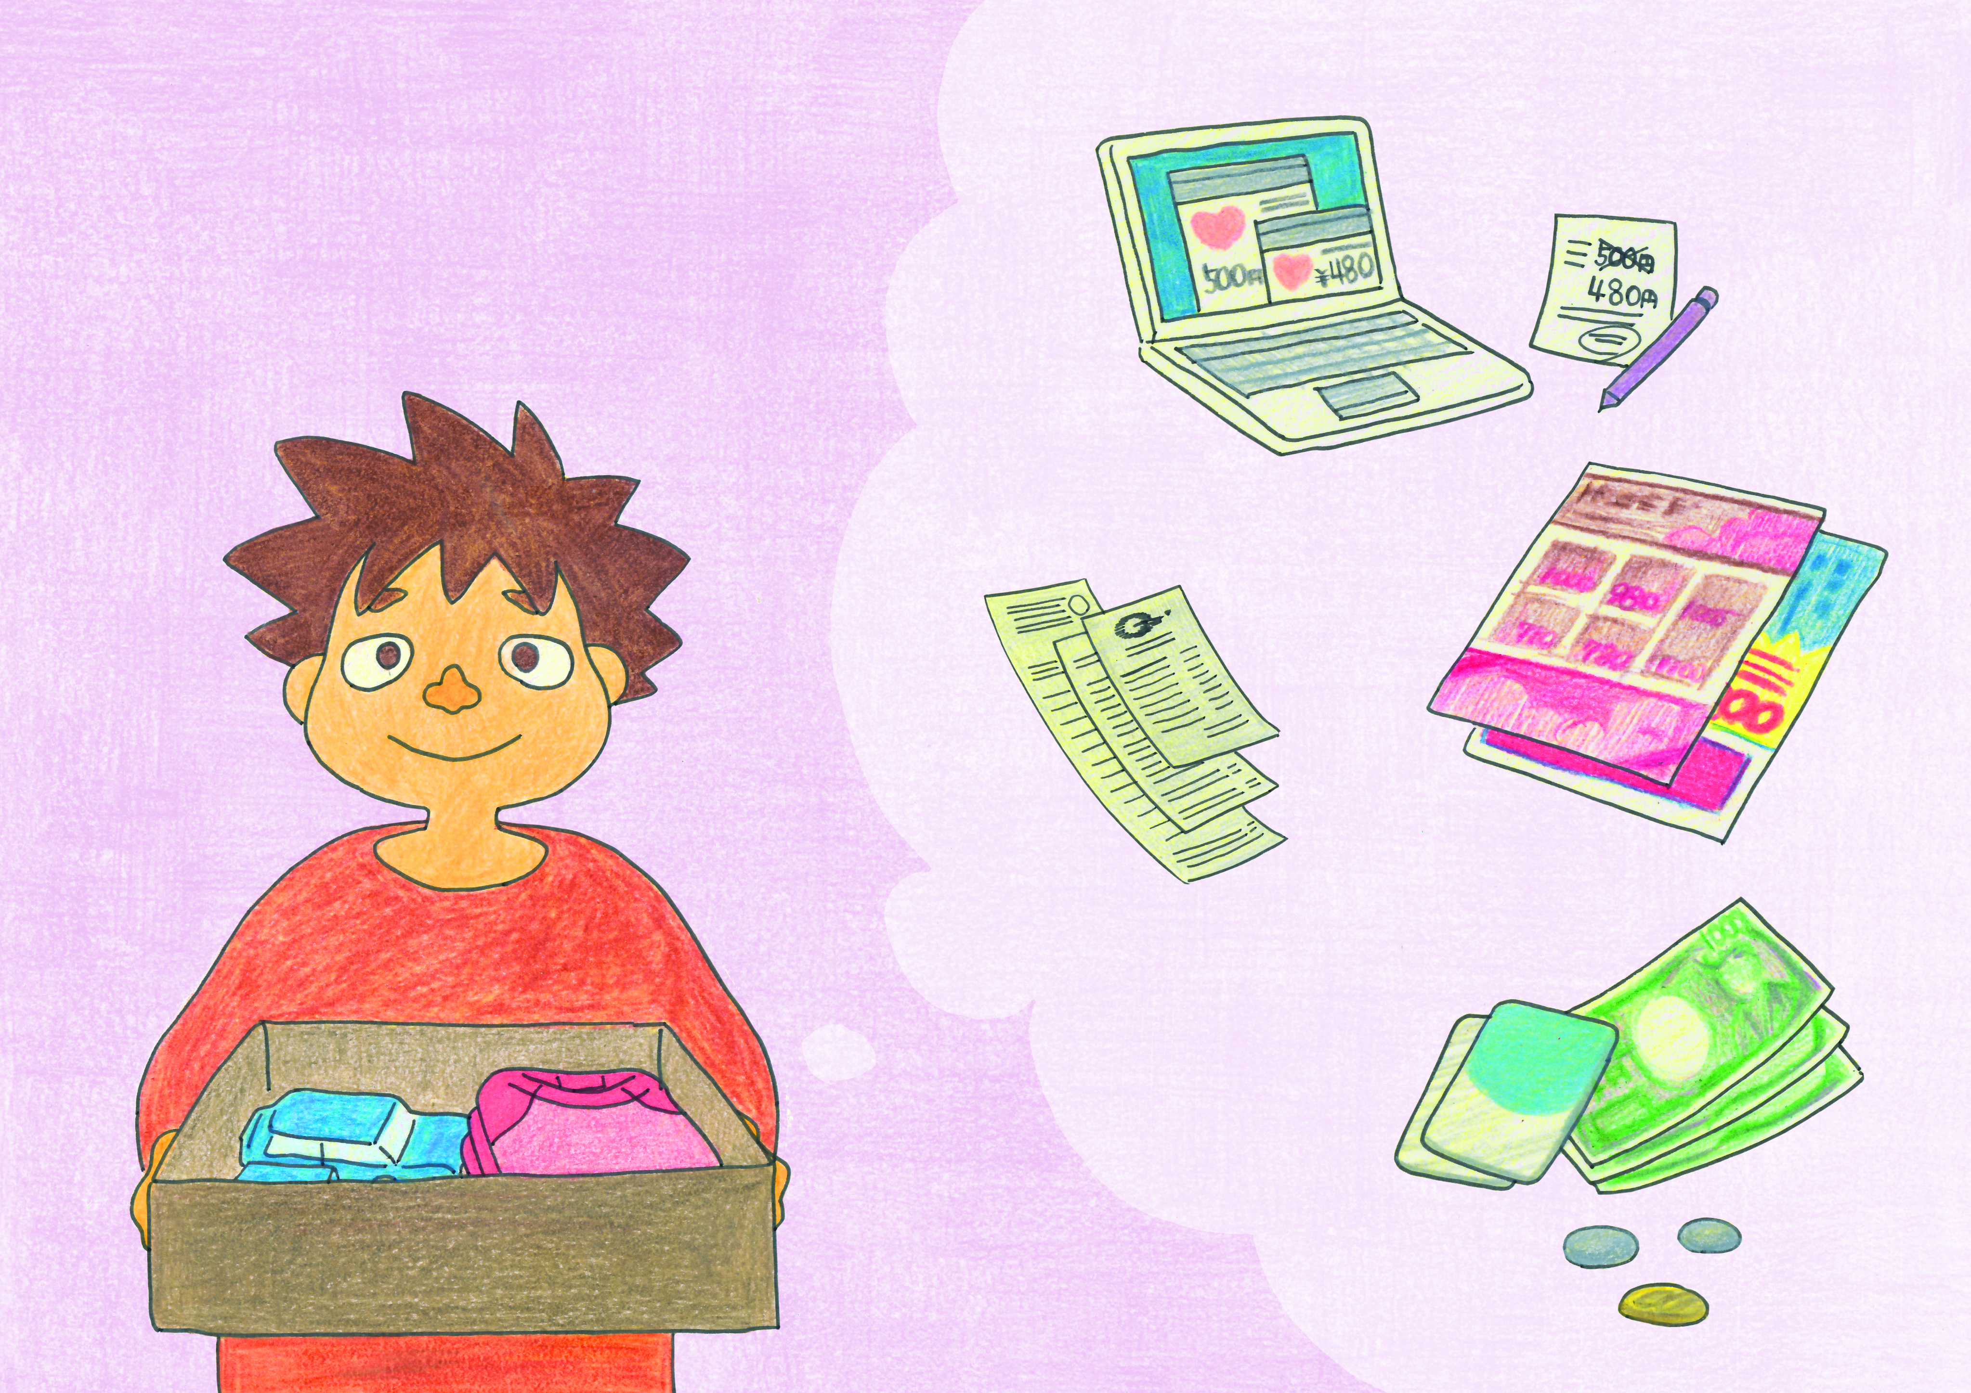
ぼくは 物やお金の大切さを学んだので 使わなくなった おも ちゃや 服をすてずに 地域のバザーに出しました。 それから、買い物に行く時は もちろん エコバックをもっていきます。
もどる
すすむ

Slide 6
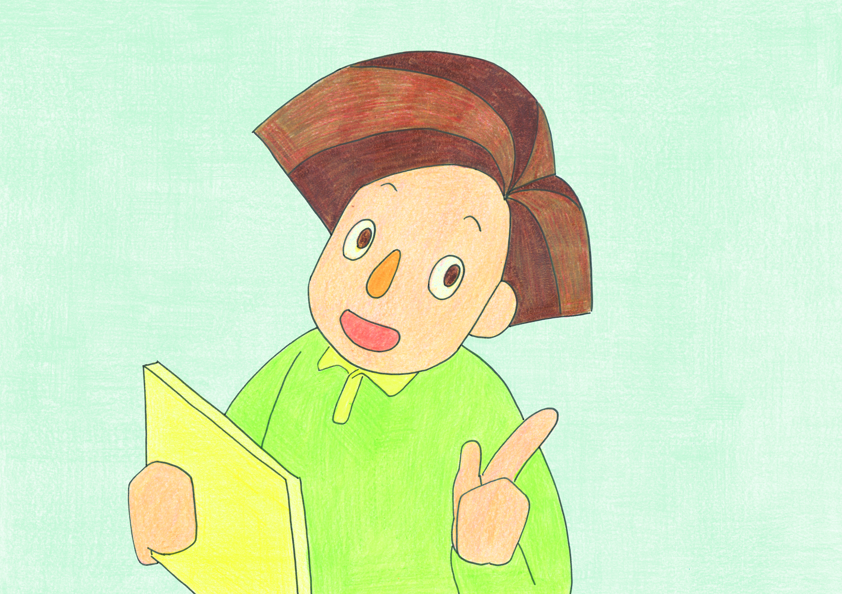
みんなはどんなことを 学習しましたか？
もどる
すすむ
振り返ってみましょう！
あしあと

Slide 7
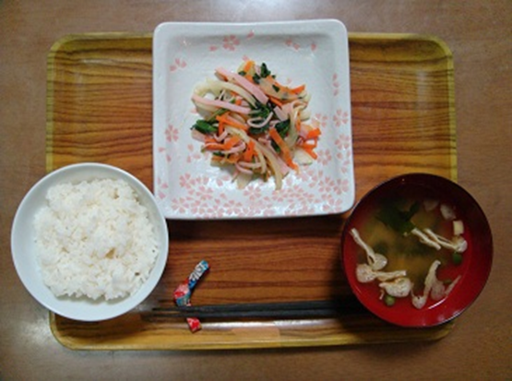
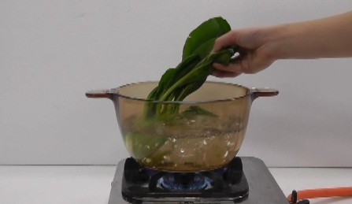
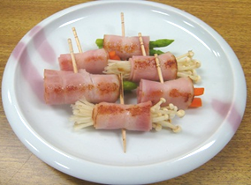
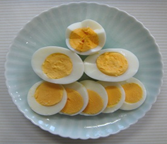
もどる
ゆでる いためる調理法
すすむ
えい生・安全に気をつけて 調理実習始めよう！
水のすがた ふっとうの様子 理科 4年

Slide 8
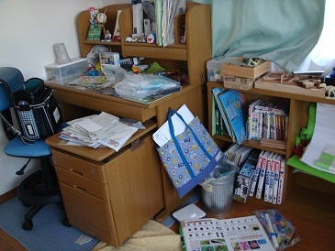
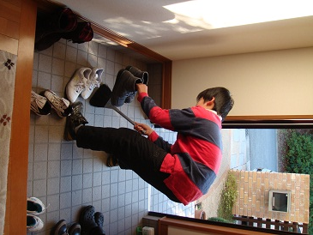
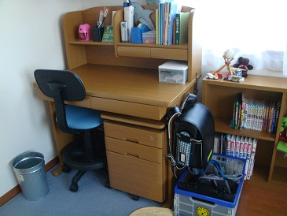
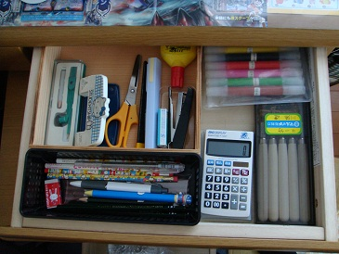
もどる
身の回りを気持ちよく！
すすむ
整理整とん、そうじの仕方を工夫しよう

Slide 9
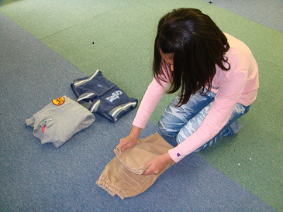
もどる
衣類の手入れにちょう戦！
すすむ
衣類の働きを考えて、着方と手入れの仕方を考えてみよう
家でできるお手伝い
生活科１・２年
古い道具と昔のくらし
社会科３・４年

Slide 10
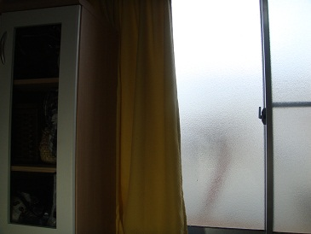
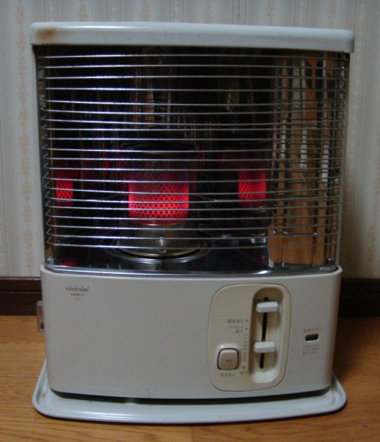
もどる
夏 や 冬 の 暮 ら し
すすむ
季節にあった 住まい方を工夫しよう
部屋の明るさと空気
保健3年
日なたと日かげの地面のようす 理科3年
空気のあたたまり方
理科4年

Slide 11
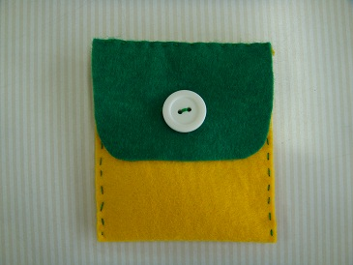
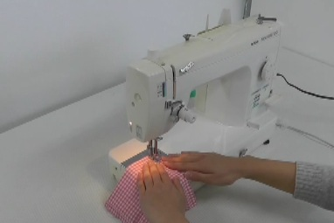
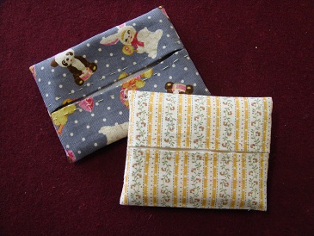
もどる
布製品作りに トライ！
すすむ
手ぬいやミシンぬいで生活に役立つものが作れるよ

Slide 12
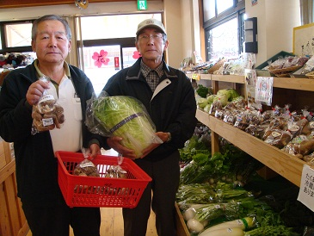
もどる
買い物に 行こう！
すすむ
食品の選び方や買い方のポイントを考えてみよう
スーパーマーケットの見学 社会科 3・4年
Notes:
12

Slide 13
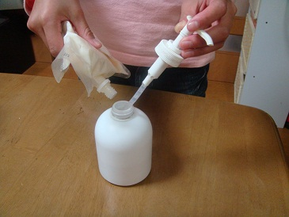
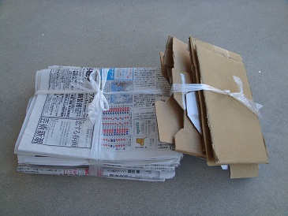
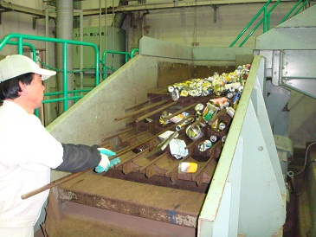
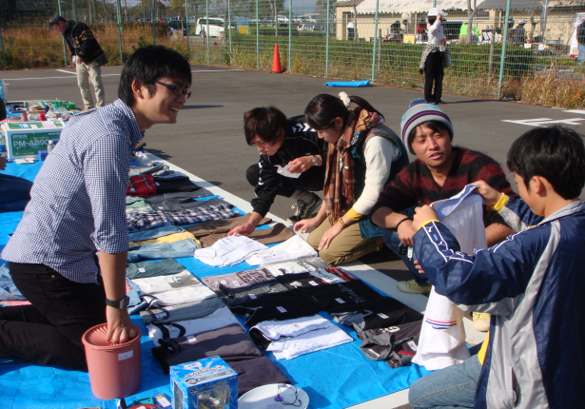
もどる
それは 不要品？
すすむ
物や環境を考えた生活を工夫しよう
ごみ処理と利用
社会科 4年
金属類選別
フリーマーケット

Slide 14
家庭科の学習をふり返って！
トップ
ページへ
もどる
できることが増えましたか？
生活に生かせましたか？

